Slide 1

THỂ DỤC LỚP 2
BÀI: ĐỘNG TÁC CHÂN
VÀ TRÒ CHƠI “ KÉO CƯA LỪA XẺ”

Slide 2
Mục tiêu:
1. Kiến thức: - Ôn 2 động tác vươn thở và tay và học động tác chân.
- Trò chơi “ Kéo cưa lừa xẻ”.
2. Kĩ năng: - Yêu cầu học sinh thực hiện động tác tương đối chính xác.
- Yêu cầu biết cách chơi và tham gia chơi tương đối chủ động.
3. Thái độ: - HS yêu thích môn học và nghiêm túc thực hiện nội dung bài.
- Yêu cầu học sinh thực hiện đúng động tác

Slide 3
Phần mở đầu:
- GV nhận lớp, phổ biến nội dung, yêu cầu giờ học.
- HS chạy nhẹ nhàng một vòng sân.
- HS xoay các khớp: Cổ, cổ tay, cổ chân, hông, vai, gối

Slide 4
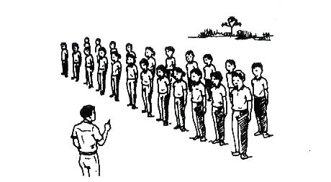

Slide 5
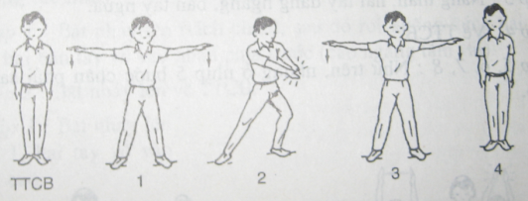
Ôn động tác vươn thở và tay
Học động tác “ Chân”.

Slide 6
GV hướng dẫn
Gv vừa làm mẫu vừa hô nhịp để Hs tập theo.
*. Sau khi nêu tên động tác, Gv vừa giải thích vừa làm mẫu chậm và cho Hs tập bắt chước
1 – 2 lần. Lần 3 – 4 Gv chỉ hô nhịp, không làm mẫu, xen kẽ có nhận xét.
cho các em thi giữa các tổ xem tổ nào có nhiều bạn tập đúng, đẹp dưới sự điều khiển của Gv để cả lớp cùng quan sát. Sau đó Gv cùng Hs đánh giá nhận xét

Slide 7
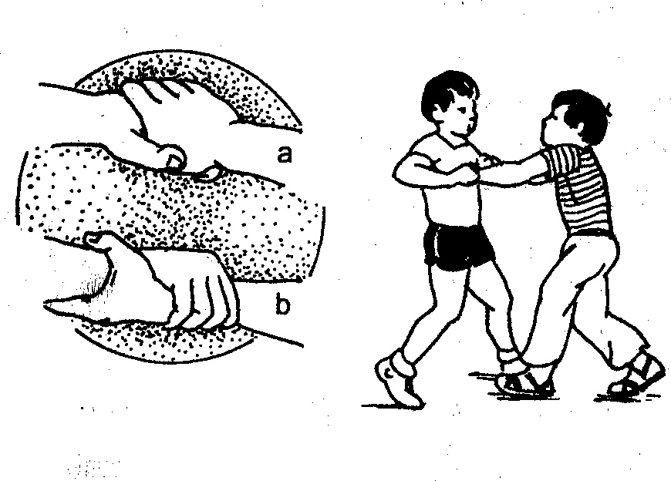
Trò chơi “ Kéo cưa lừa xẻ ”.

Slide 8
Phần kết thúc:
- Cúi người, thả lỏng.
- Nhảy thả lỏng.
- GV cùng HS hệ thống bài.
- GV nhận xét, đánh giá kết quả giờ học.
4-6’

Slide 9
Đội hình thả lỏng





Slide 10
XIN CHÂN THÀNH CẢM ƠN!

